Slide 1

DoctorLove.Net
Agence de rencontre

Slide 2
Fonctionnalités offertes
Permettre l’achat de cadeau.
L’algorithme « Doc Love ».
Conseille de Julie de la semaine.
Deux niveaux d’accès au site Web Internet.
Conférence virtuelle utilisant des Webcam.

Slide 3
Fonctionnalités offertes
Album photo.
Courriel interne au site.
Recherche sur les membres
Section XXX

Slide 4
Réalisation du projet
Le projet est réalisé sur un site web.
L’interface est créer en code HTML et PHP.
Les données sont sauvegardés dans une base de donnée MySQL.

Slide 5
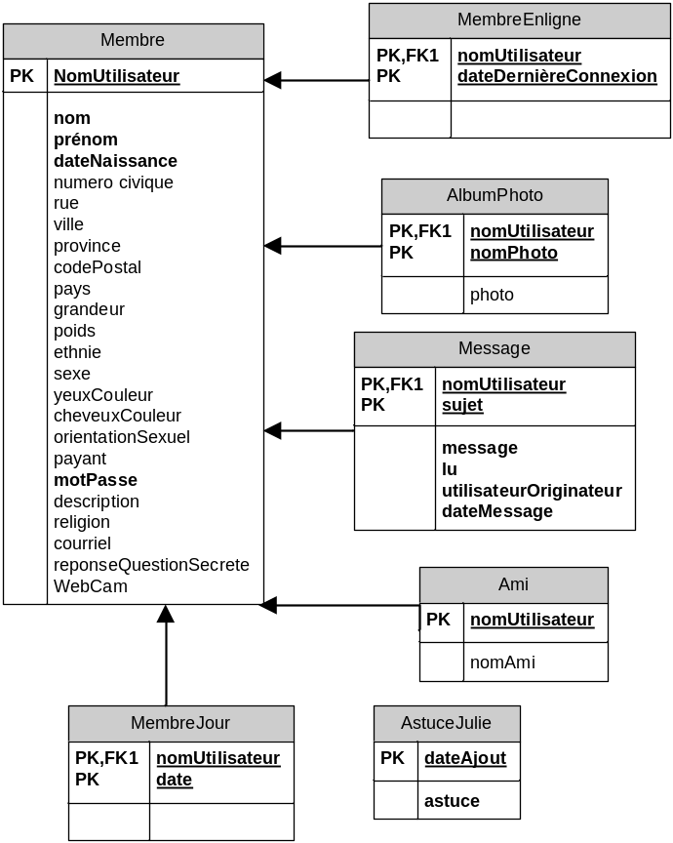
Modèle relationnel

Slide 6
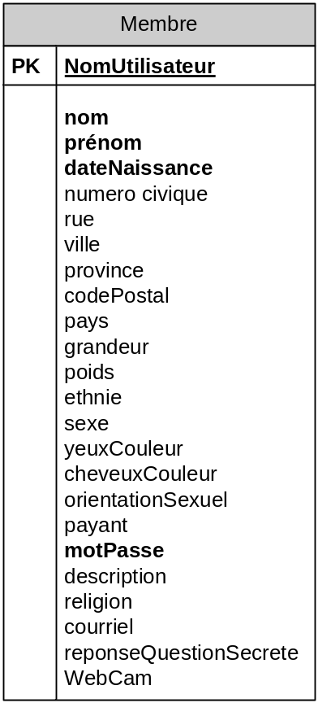
Table Membre

Slide 7
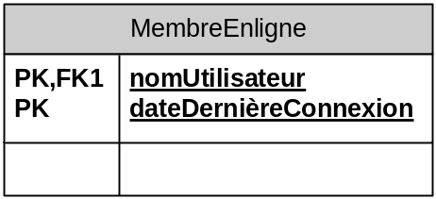
Table membre en ligne

Slide 8
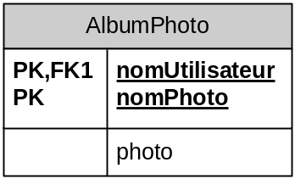
Table album photo

Slide 9
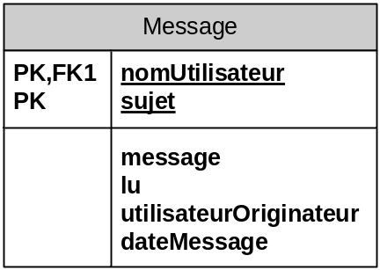
Table message

Slide 10
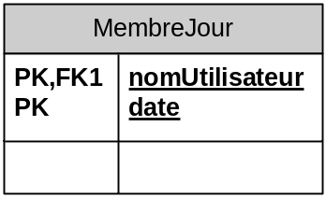
Table membre du jour

Slide 11
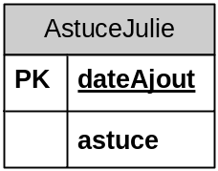
Table Astuce de Julie

Slide 12
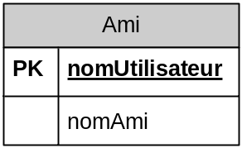
Table Ami

Slide 13
Exigence Logique
Vingt requêtes en lecture par seconde.
Une requête en écriture au dix secondes.
La sécurité va être gérée au niveau de l’application.

